Slide 1
Langue et littérature
Bienvenue dans le quiz Ozélir !
Comment ça marche ?
Appuyez une fois sur la barre espace pour faire apparaitre la prochaine question, ensuite tout est automatique !
C’est parti !

Slide 2
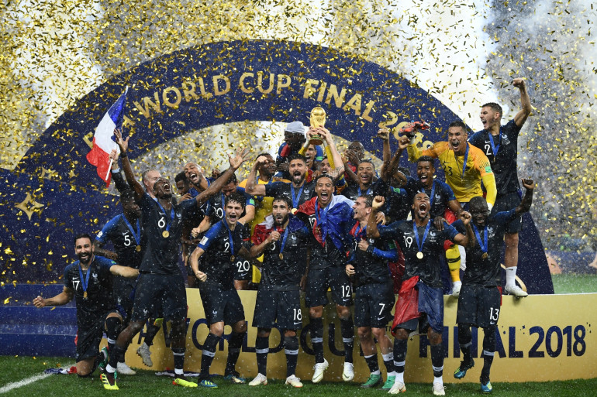
Trouver la figure de style
Quelle est cette figure de style ?
La France est championne du monde !

Slide 3
Trouver la figure de style
Quelle est cette figure de style ?
La France est championne du monde !

Slide 4
Trouver la figure de style
C’est un synecdoque !
Le but est de parler d’un ensemble pour désigner un plus petit qui fait parti du plus grand. Quand on dit que la France a remporté la coupe du monde, non, l’équipe de France du sport dont on parle a remporté la coupe, pas tout le pays. On retrouve aussi la synecdoque en politique et en journalisme. On entend souvent que « les français pensent que … » ou que « le peuple était dans la rue »….

Slide 5
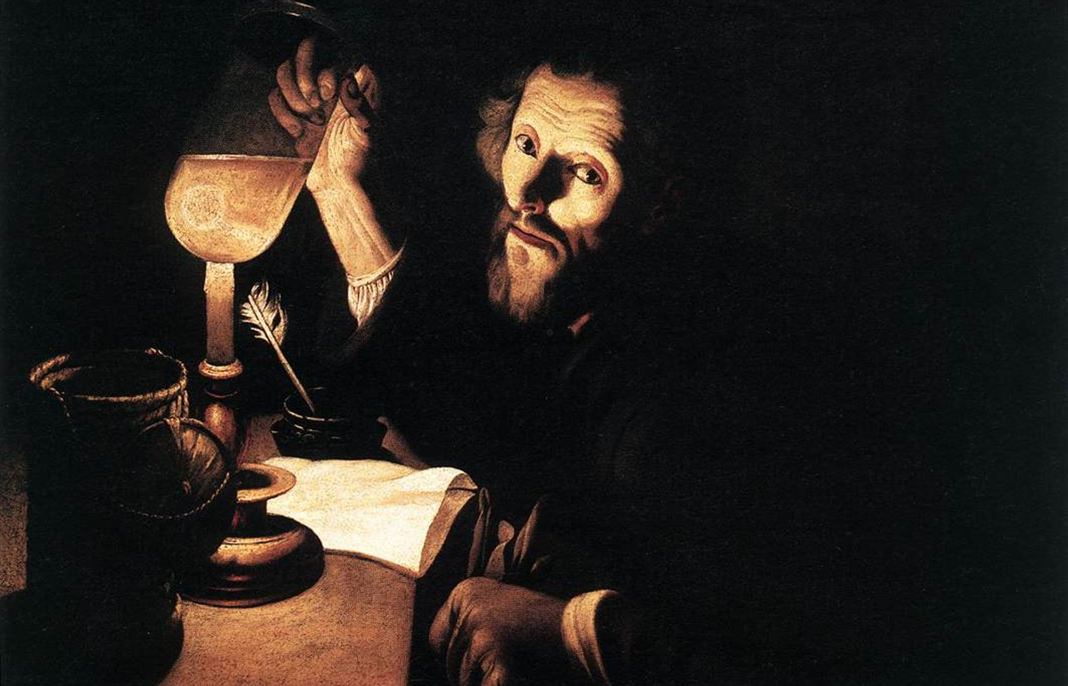
Trouver la figure de style
Quelle est cette figure de style ?
Victor Hugo dans son œuvre Les Contemplations : « Un affreux soleil noir d'où rayonne la nuit. »
Un clair obscure.
Monter en bas.

Slide 6
Trouver la figure de style
Quelle est cette figure de style ?
Monter en bas
Victor Hugo dans son œuvre Les Contemplations : « Un affreux soleil noir d'où rayonne la nuit. »
Un clair obscure

Slide 7
Trouver la figure de style
C’est un oxymore !
L’oxymore est une figure de style qui associes deux choses opposées. Le but est d’exprimer une contradiction ou une perception imagée, cela force le lecteur à réfléchir à ce que cela signifie et souvent la réponse vient par le contexte de l’écrit. Parfois cette figure de style est utilisée littéralement dans des récits fantastiques pour perdre le lecteur dans un monde qui ne fait plus sens.

Slide 8
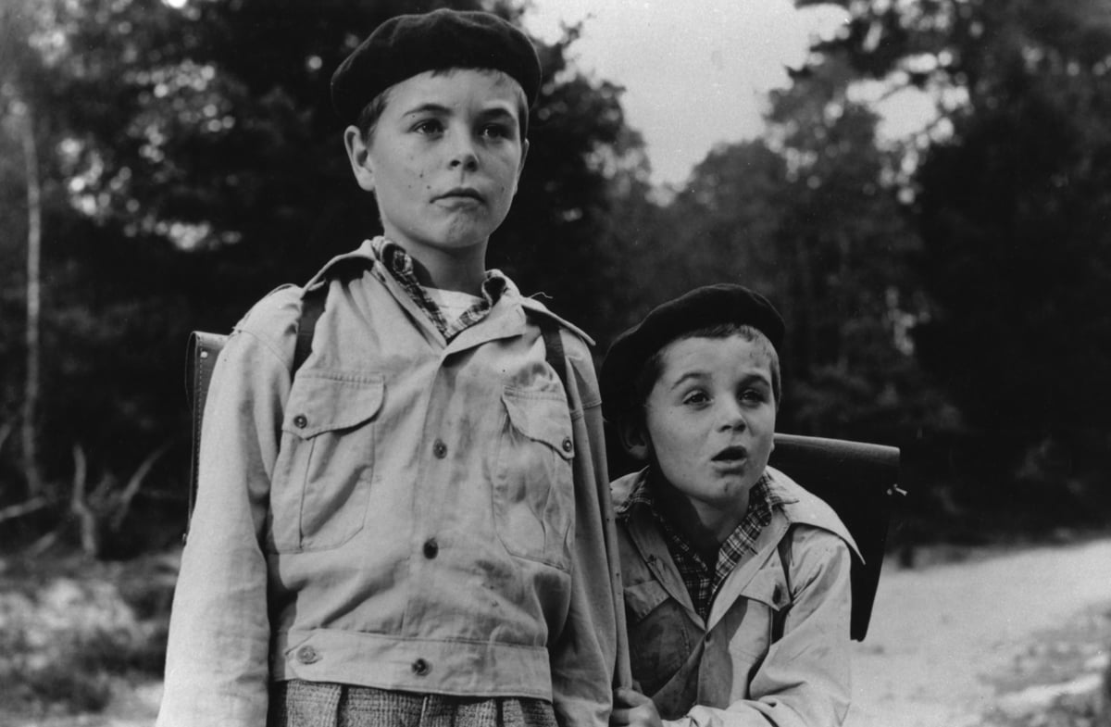
Trouver la figure de style
Quelle est cette figure de style ?
« Si j’avais su j’aurais pas venu » La guerre des boutons.

Slide 9
Trouver la figure de style
Quelle est cette figure de style ?
« Si j’avais su j’aurais pas venu » La guerre des boutons.

Slide 10
Trouver la figure de style
C’est un énallage !
L’énallage est une faute de français volontaire, souvent utilisée pour un ressort comique ou pour illustrer la méconnaissance ou la bêtise d’un personnage. Elle peut être aussi utiliser volontairement dans un souci de style ou de rythme comme dans la poésie.

Slide 11
Trouver la figure de style
Quelle est cette figure de style ?
Cette année j’ai pris un abonnement à la salle de sport, et vingt kilos.
Je renonce à la Grèce, à Sparte, à mon empire, à ma famille Racine, Andromaque.

Slide 12
Trouver la figure de style
Quelle est cette figure de style ?
Cette année j’ai pris un abonnement à la salle de sport, et vingt kilos.
Je renonce à la Grèce, à Sparte, à mon empire, à ma famille Racine, Andromaque.

Slide 13
Trouver la figure de style
C’est un zeugma !
Le zeugma consiste à attacher des propositions entre elles avec un verbe qui viens avant dans la phrase. L’usage voudrait que l’on répète le verbe mais le lien entre les propositions permet de l’écrire une seule fois. Il faut donc parfois revenir au début de la phrase pour la comprendre.

Slide 14
Trouver la figure de style
Quelle est cette figure de style ?
Aller boire un verre. Finir son assiette.
On se fait un poker ?
Prendre l’avion.

Slide 15
Trouver la figure de style
Quelle est cette figure de style ?
Aller boire un verre. Finir son assiette.
On se fait un poker ?
Prendre l’avion.

Slide 16
Trouver la figure de style
C’est une métonymie !
La métonymie remplace un élément par un autre en comptant sur le lien logique entre les deux. Par exemple contenu et contenant, partie et tout. On ne boit pas un verre mais le contenu d’un verre. On utilise très souvent cette figure de style sans même s’en rendre compte car elle fait partie de très nombreuses expressions de notre langage de tous les jours.

Slide 17
Quelle est la bonne orthographe ?
Question d’orthographe
Cauchemar
Cauchemart
Cauchemard
Cauchemare

Slide 18
Quelle est la bonne orthographe ?
Question d’orthographe
Cauchemar
Cauchemart
Réponse 1
Réponse 3
Cauchemard
Réponse 4
Réponse 2
Cauchemare

Slide 19
Quelle est la bonne orthographe ?
Question d’orthographe
Etymologie Ce mot tire sa racine de «cauchier» (presser) dans un dialecte germanique et de « mare » un locution scandinave désignant un spectre malfaisant.
Cauchemar

Slide 20
Quelle est la bonne orthographe ?
Question d’orthographe
Clèf
Clai
Clef
Clé

Slide 21
Quelle est la bonne orthographe ?
Question d’orthographe
Réponse 1
Clèf
Réponse 3
Clai
Clef
Réponse 4
Réponse 2
Clé

Slide 22
Quelle est la bonne orthographe ?
Question d’orthographe
Les deux sont correctes !
Clef
Clé

Slide 23
Quelle est la bonne orthographe ?
Question d’orthographe
Philosofie
Philosophie
Philosauphie
Filosophie

Slide 24
Quelle est la bonne orthographe ?
Question d’orthographe
Philosofie
Philosophie
Philosauphie
Filosophie

Slide 25
Quelle est la bonne orthographe ?
Question d’orthographe
Etymologie Cette forme est tirée du grec «philosophia» formé de «philo» l’un des trois verbes grec pour dire aimer et de «sophos» (le savoir, la science, la sagesse)
Philosophie

Slide 26
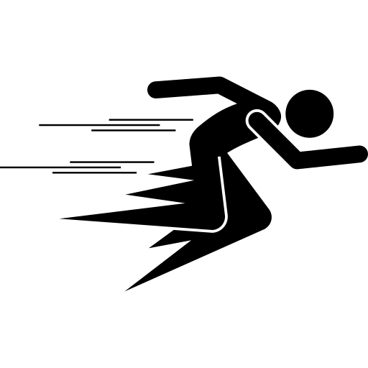
Quelle est la bonne orthographe ?
Question d’orthographe
Spor
Spors
Spore
Sport

Slide 27
Quelle est la bonne orthographe ?
Question d’orthographe
Spor
Spors
Spore
Sport

Slide 28
Quelle est la bonne orthographe ?
Question d’orthographe
Etymologie Le mot sport aurait une origine française autour du 15ème siècle avec la locution «desport» qui signifiait divertissement, plaisir physique ou de l’esprit.
Sport

Slide 29
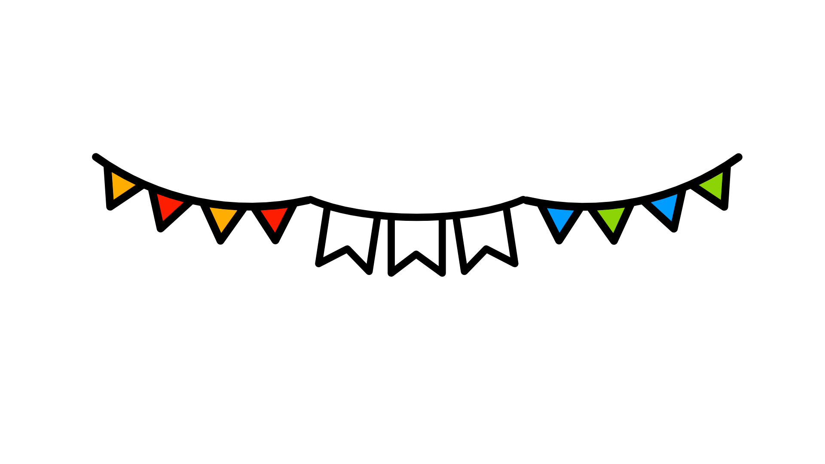
Bravo vous êtes arrivés au terme de ce quiz !
Retrouvez d’autres événement Ozélir ! sur Loiretek.fr

